Slide 1
A조
프로젝트 발표회
김 철 호
정 태 양
김 정 준
조 윤 성

Slide 2
자켓 팀원소개
A조
팀원 소개

Slide 3

자켓 팀원소개
김 철 호
정 태 양
김 정 준
조 윤 성
팀장
- 기획
주제 제안서 작성
유스케이스 다이어그램 작성
DB 설계 및 작성
회의록 작성
개발
자격증 게시판 기능 구현 및 디자인
자격증 목록 조회 관련 기능 구현 및 디자인
홈 화면 디자인
팀원
- 기획
요구사항 정의서 작성
시퀀스 다이어그램 작성
- 개발
유저 관련 기능 구현 및 디자인
공공데이터 API 기능 구현
캘린더 기능 구현 및 디자인
고객센터 관련 기능 구현 및 디자인
팀원
- 기획
ERD 작성
최종발표 PPT 초안 작성
- 개발
자유게시판 기능 구현 및 디자인
통합검색창 기능 구현 및 디자인
팀원
- 기획
화면설계서 작성
회의 서기록 작성
- 개발
공지사항관련 기능 구현 및 디자인
공통모듈(header/footer) 디자인

Slide 4
목차
A조
목차

Slide 5
목차
주제 선정 및 배경설명
구현기능
START
주제 선정
개발 환경
일정
구현 기능
프로젝트 시연
설계
QnA

Slide 6



주제 선정
자격증 + Catch(잡다)

Slide 7
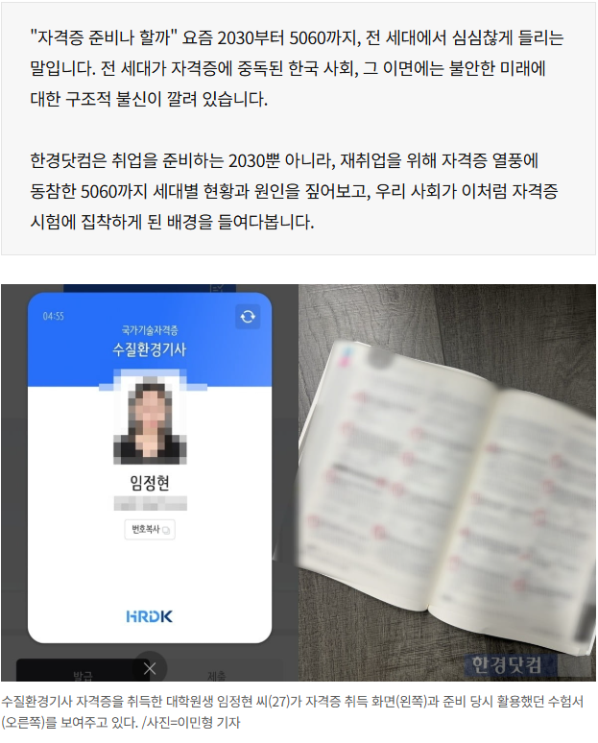
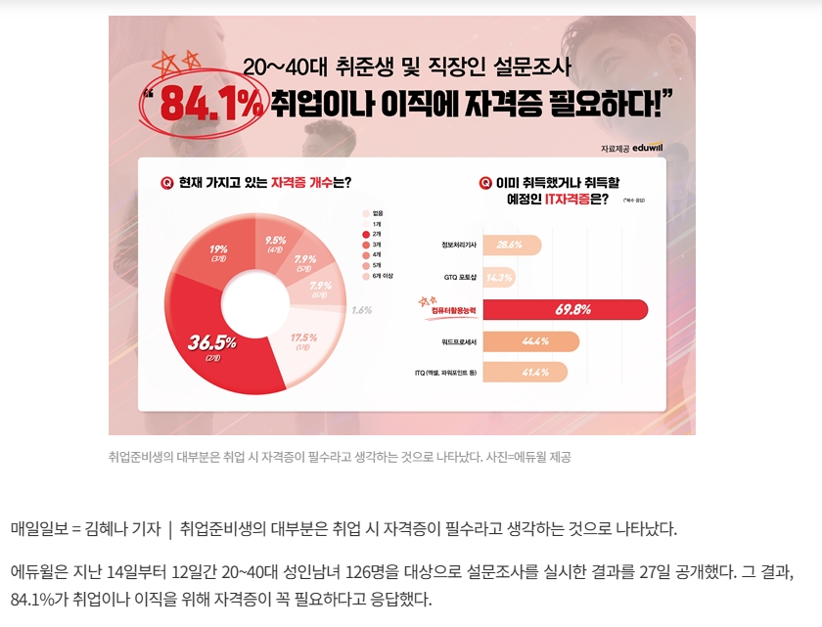
주제 선정 및 배경 설명
주제 선정
취업난이 갈수록 심해지면서 자격증은 취업 경쟁력의 필수가 되고 있습니다.
하지만 자격증 정보는 흩어져 있어 쉽게 확인하기 어렵습니다.
이에, 자격증 관련 정보와 학습 자료를 한 곳에서 제공하는 자격증 정보 플랫폼을 주제로 선정하게 되었습니다.
이 플랫폼을 통해 사용자들은 필요한 자격증 정보를 효율적으로 확인하고, 취업 준비를 체계적으로 할 수 있습니다.

Slide 8
주제 선정 및 배경 설명
개발 환경
언어 및 기술
HTML, CSS, JavaScript, jQuery, JAVA, MySQL
개발도구
Sts3, Visual Studio Code, StarUML, Mysql WorkBench, GitHub
개발 환경
Tomcat 9.0, MySQL 8.0, JDK 11, Git

Slide 9
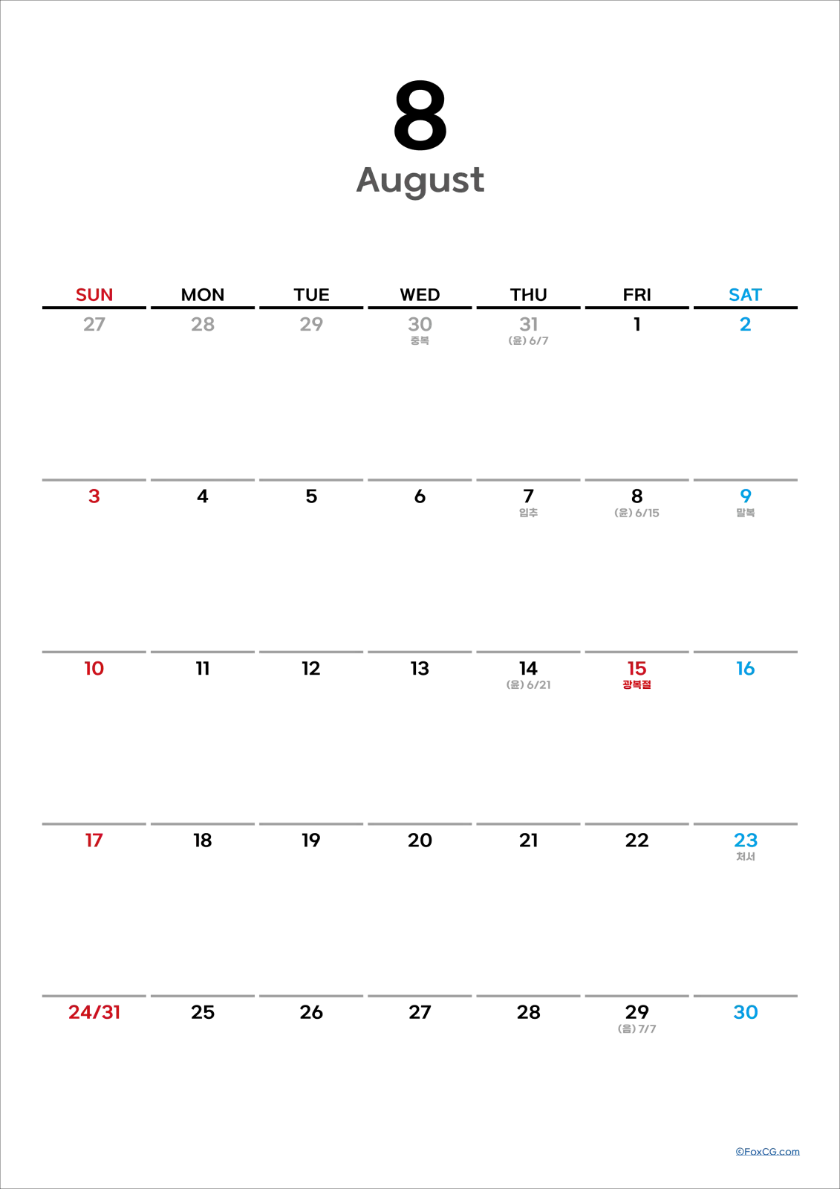
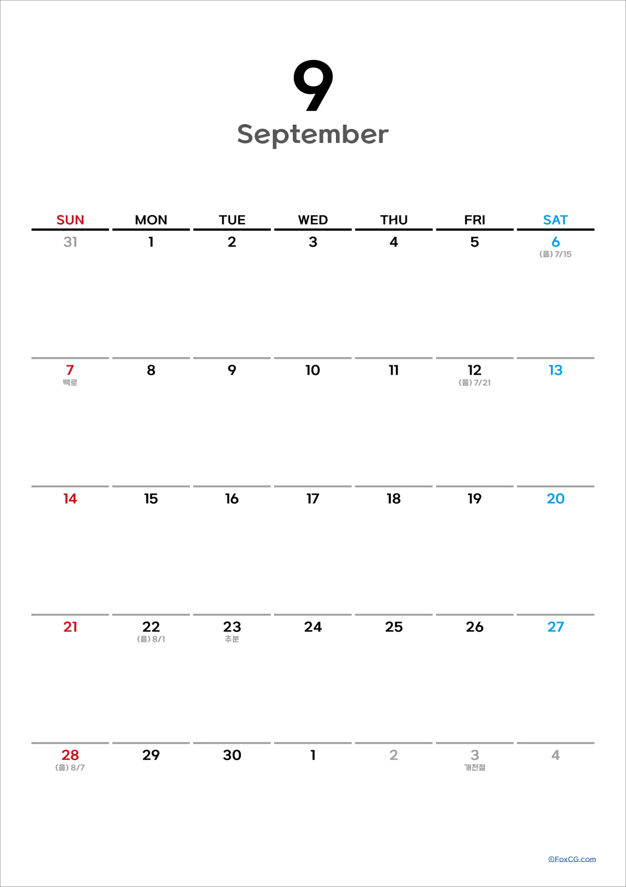
주제 선정 및 배경 설명
일정
DB및 ERD 설계 회의 / 화면 설계 회의
기능 구현
기능 구현
디자인 및 검수
구현 범위/목표설정 회의/다이어그램 회의 및 구현

Slide 10
프로젝트 시연
A조
설계

Slide 11
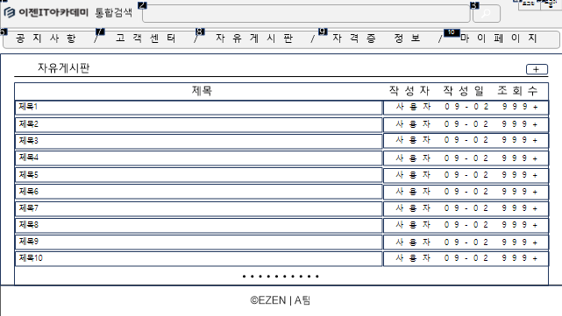
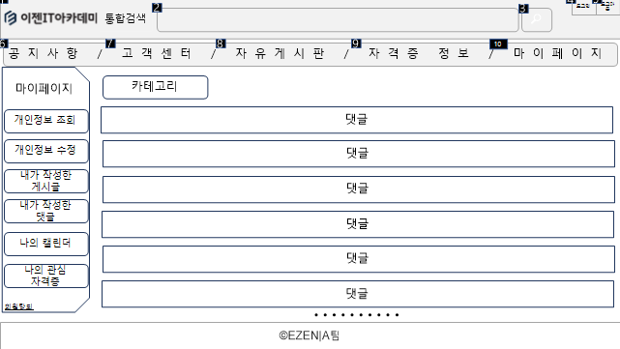
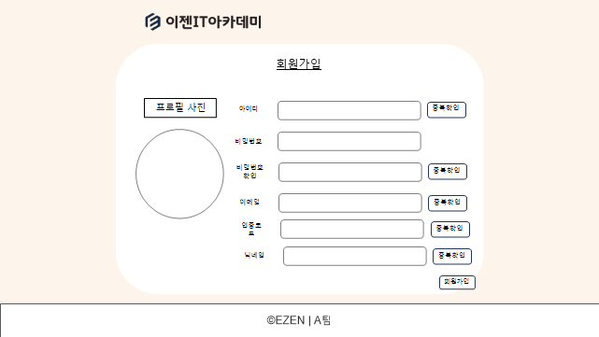
설계
화면 설계서

Slide 12
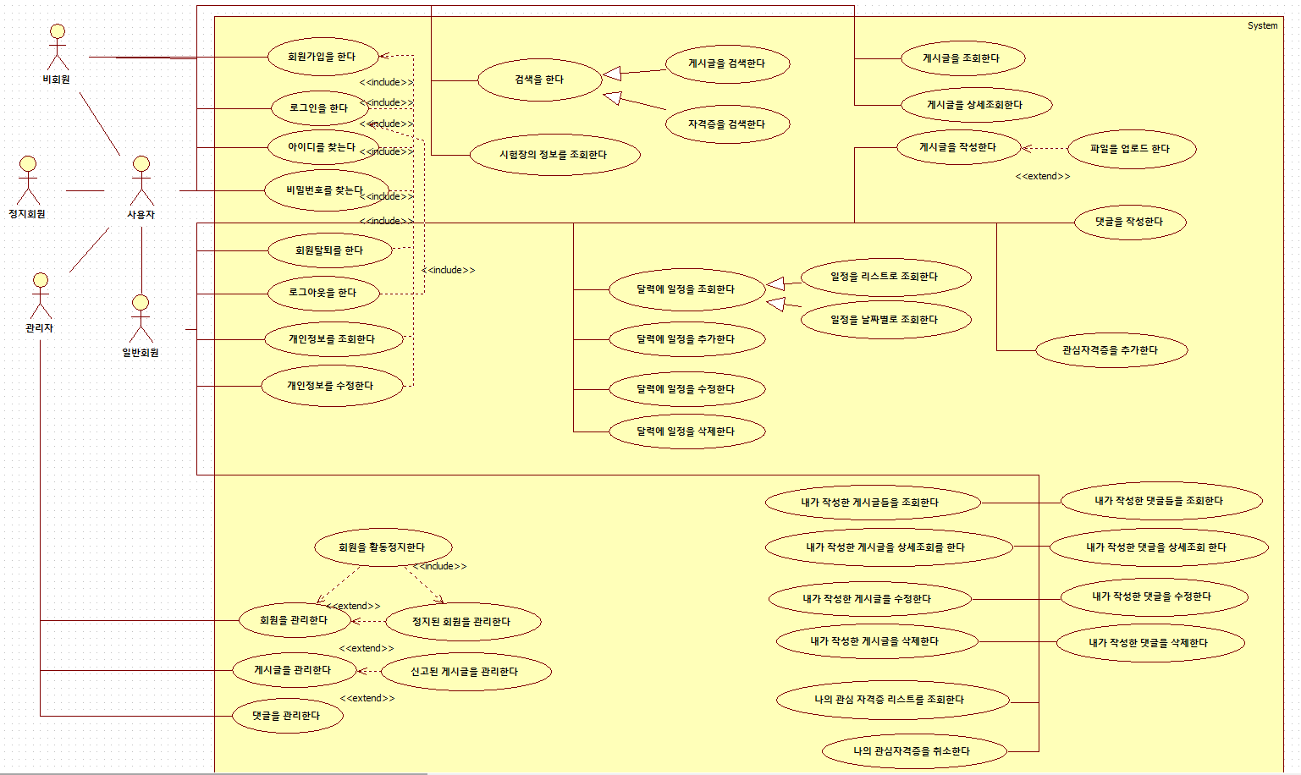
설계
유스케이스 다이어그램

Slide 13
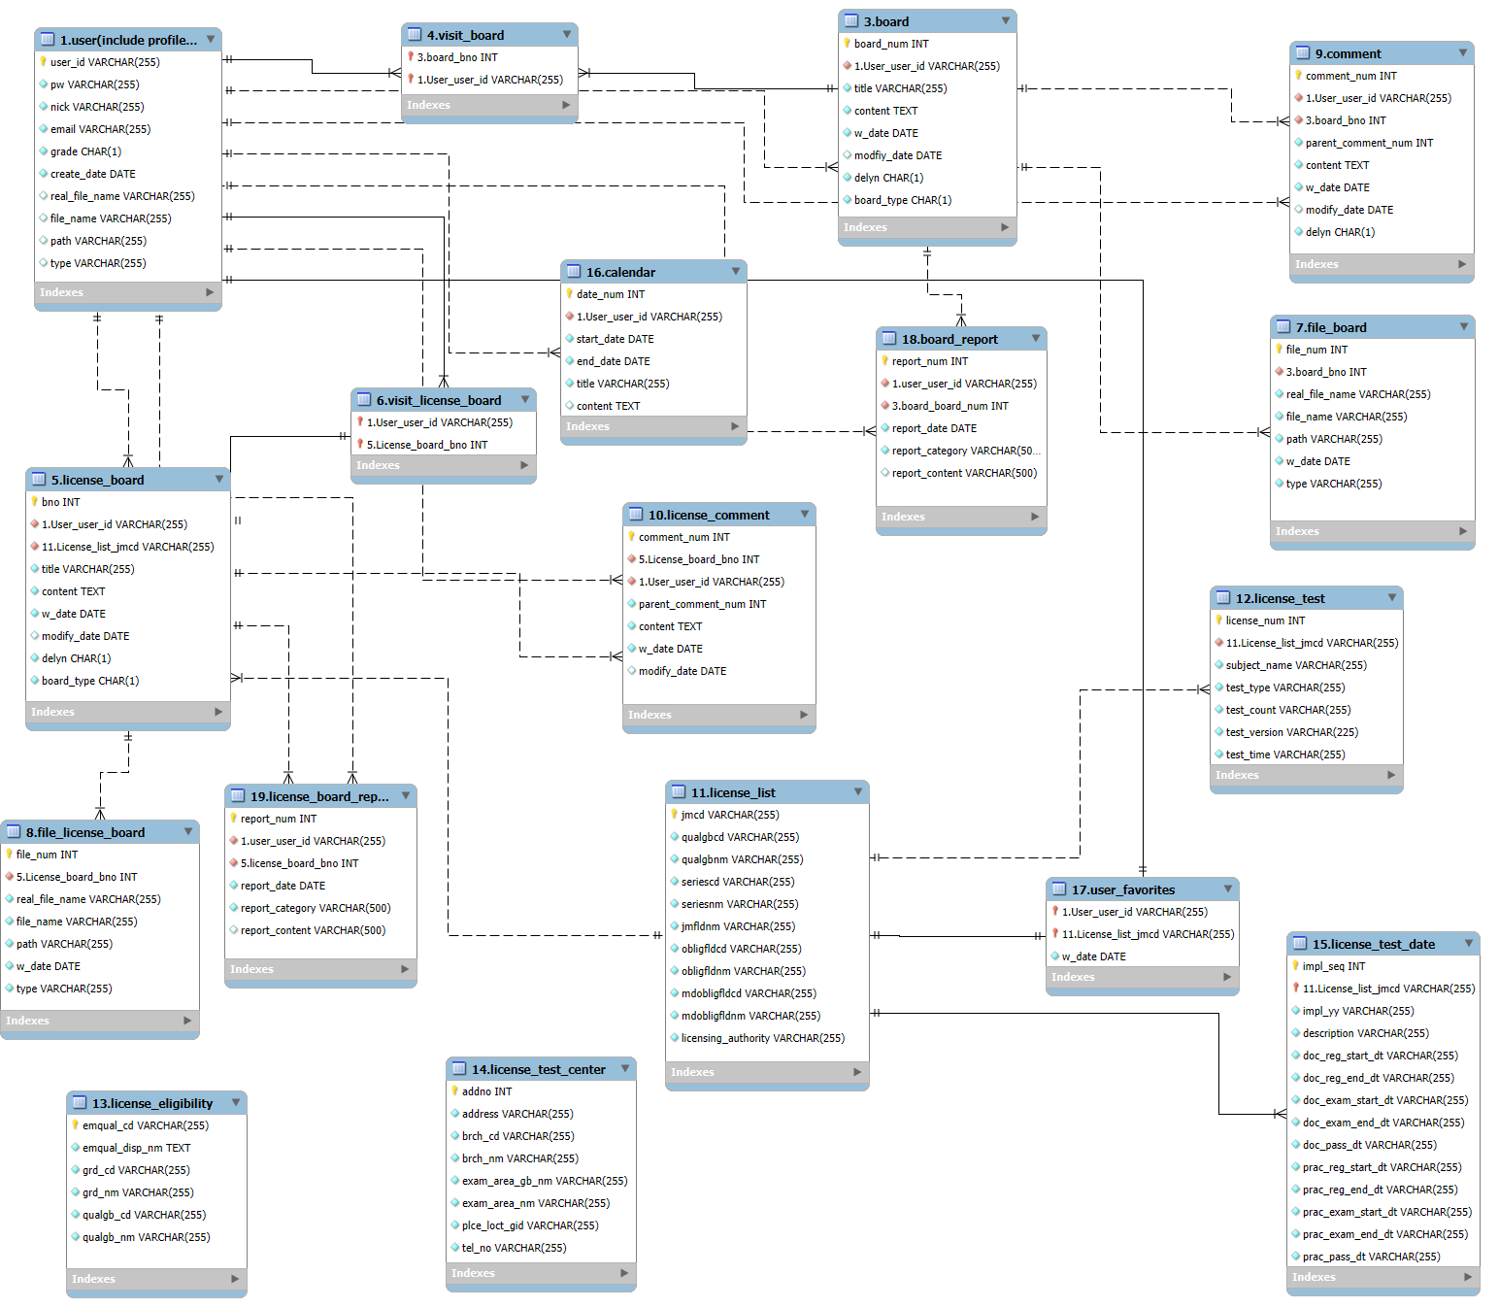
설계
ERD

Slide 14
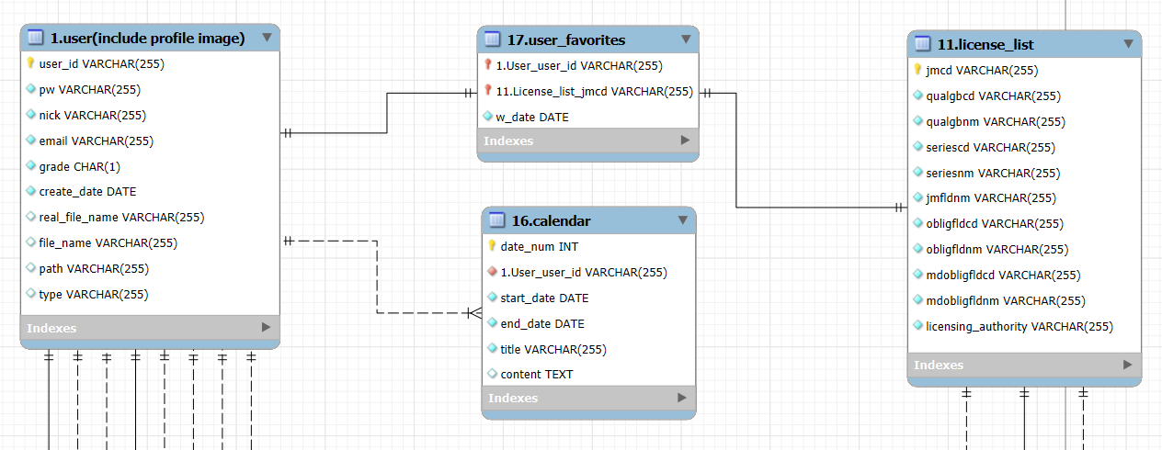
설계
1. 회원 관련 테이블
ERD
-> 프로필 이미지 등록 가능, 관심 자격증 등록 가능, 회원 별 일정 등록 가능

Slide 15
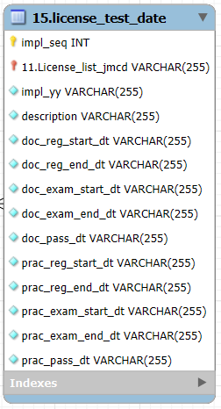
설계
1-1. users_favorites_license, license_test_date
ERD
-> 사용자 관심자격증의 시험일정을 캘린더에서 조회하기 위한 설계

Slide 16
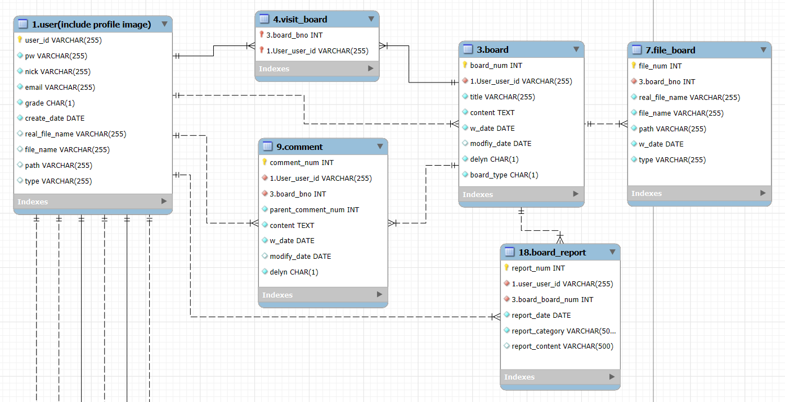
설계
2. 일반 게시판 관련 테이블
ERD
-> 일반 게시판 CRUD / 댓글 CRUD / 조회수 기능 / 파일 CRUD / 신고 기능

Slide 17
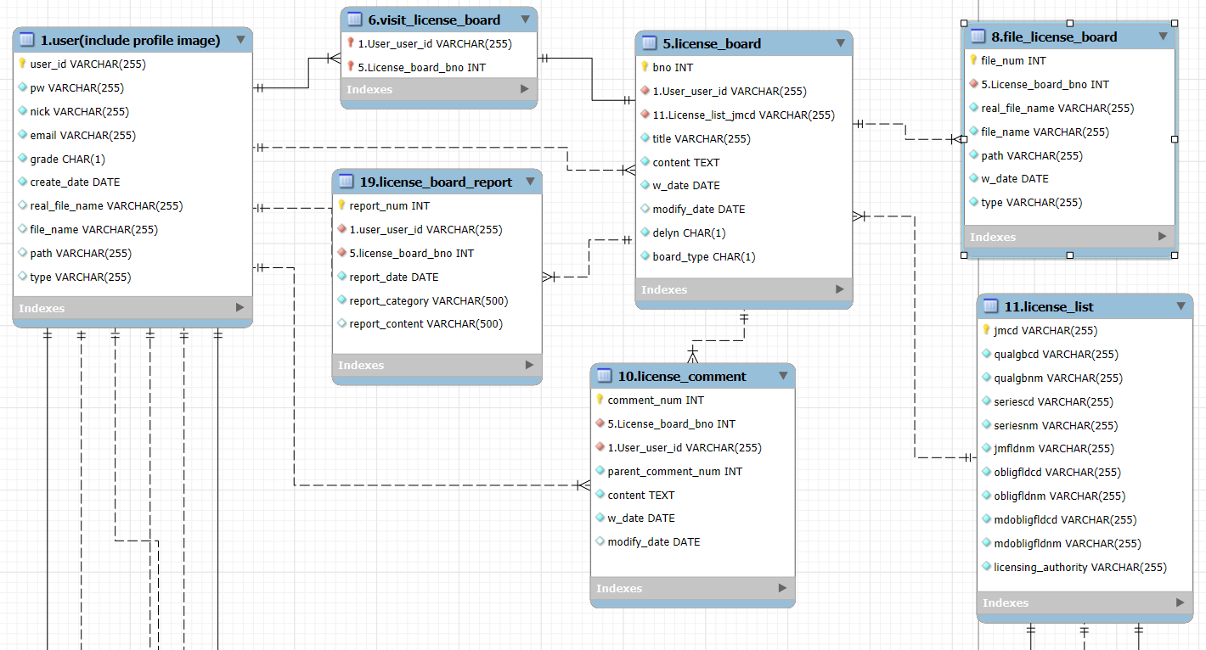
설계
3. 자격증 게시판 관련 테이블
ERD
-> 자격증 게시판 CRUD / 댓글 CRUD / 조회수 기능 / 파일 CRUD / 신고 기능 / 자격증 별 게시판 관리

Slide 18
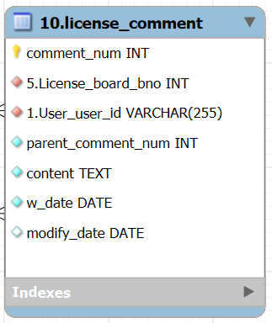
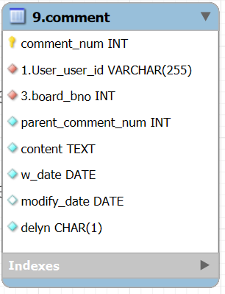
설계
3-1. comments, license_comment테이블
ERD
-> parent_comment_num : 대댓글 조회를 위한 칼럼

Slide 19
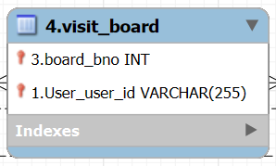
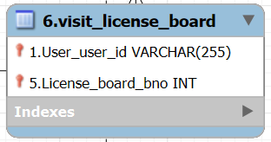
설계
ERD
3-2. visit_board, visit_license_board 테이블
-> 비회원 조회수 증가 방지와, 중복 조회수 증가 방지를 위한 설계

Slide 20
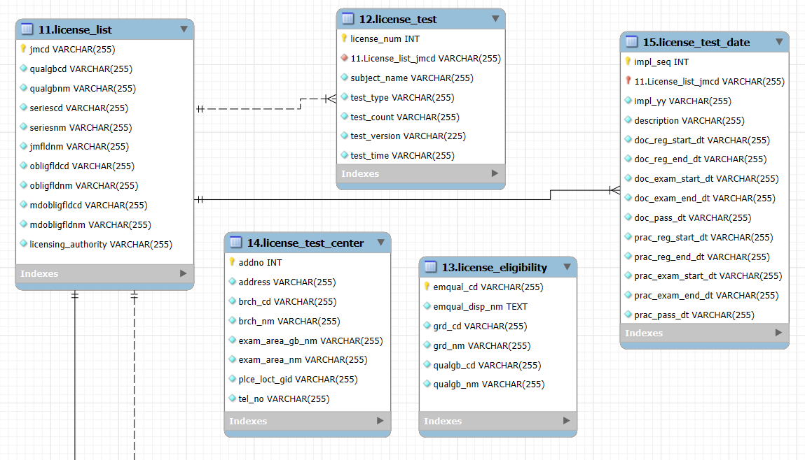
설계
4. 자격증 공공데이터 관련 테이블
ERD
-> 공공데이터 에서
자격증 목록(11) / 출제과목(12) / 응시자격(13) / 시험장 정보(14) / 시험 일정(15) 을 받아서 저장하는 테이블

Slide 21
설계
4-1. license_test_center, license_eligibility 테이블
ERD
-> license_list 테이블과 매칭되지 않기 때문에 관계 X

Slide 22
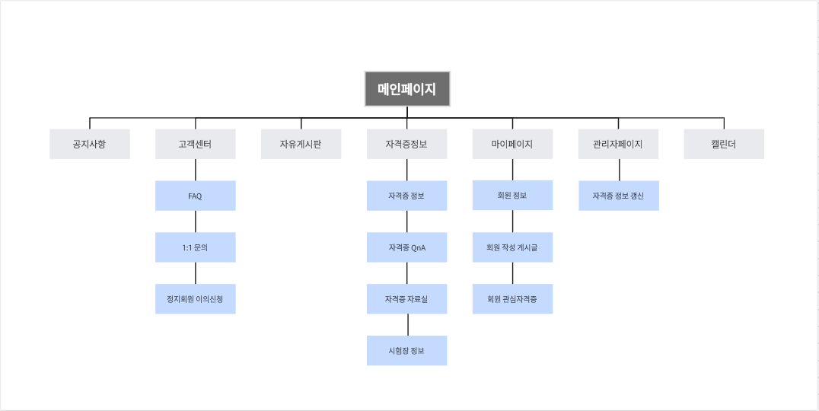
설계
40%
75%
25%
CONTENTS A
컨텐츠에 대한 내용을 적어요
Enjoy your stylish business and campus life with BIZCAM
CONTENTS A
컨텐츠에 대한 내용을 적어요
Enjoy your stylish business and campus life with BIZCAM
CONTENTS A
컨텐츠에 대한 내용을 적어요
Enjoy your stylish business and campus life with BIZCAM

Slide 23
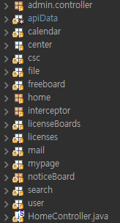
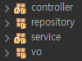
설계
각 기능별로 패키지를 나눈 뒤 기능별 패키지에서
역할별로 패키지를 나눔
Controller
Service
Repository
Vo

Slide 24
프로젝트 시연
A조
구현 기능

Slide 25

구현 기능
1. 메일 인증 기능
JavaMail API란?
1. Java기반의 이메일 클라이언트 라이브러리이다.
2. JavaMail API를 사용하면 복잡한 메일 프로토콜을 몇 줄의 코드로 이메일 발송/수신 기능을 구현할 수 있다.
3. 또한 Gmail, Naver 등 다양한 메일 서비스와 연동이 가능하다.

Slide 26
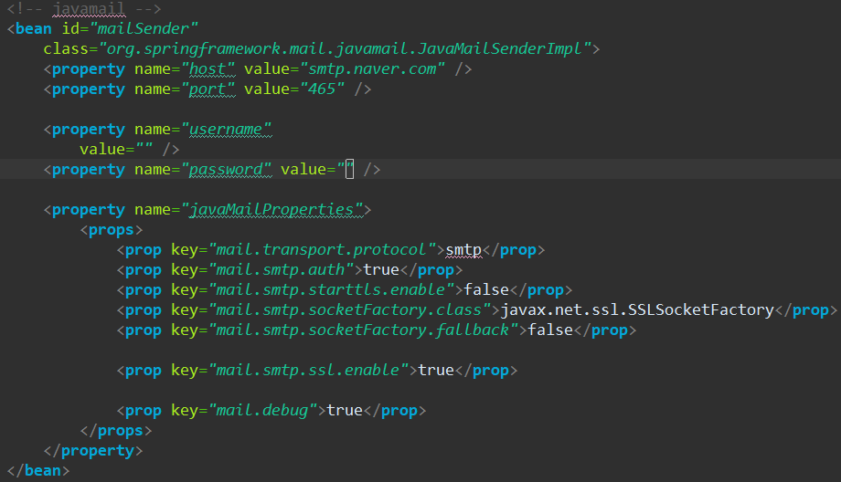
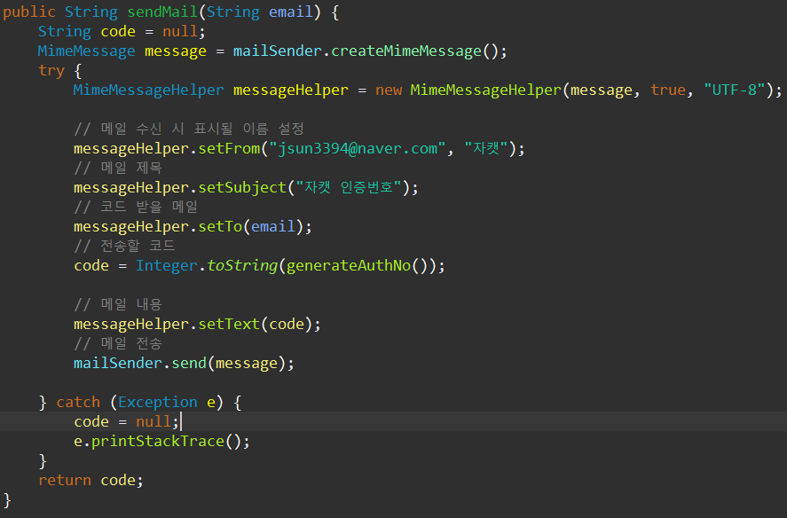
구현 기능
1. 메일 인증 기능
JavaMailSender 빈 등록
인증 번호 전송

Slide 27
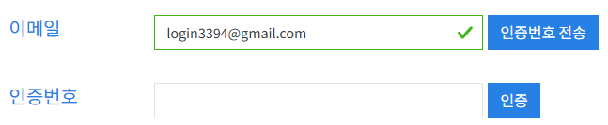
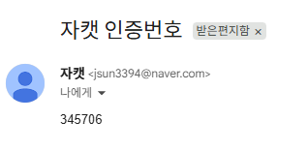
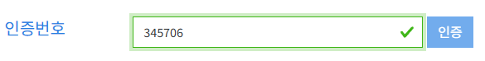
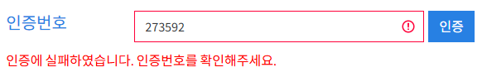
구현 기능
1. 메일 인증 기능
1
메일 인증 과정
이메일 유효성검사를 만족하면 인증 번호 전송이 가능하다.
인증번호 전송 버튼을 클릭하면 해당 이메일로 인증번호가 발송된다.
발송한 인증번호를 세션에 저장한다.
입력한 메일로 받은 인증번호를 입력하여 인증 버튼을 클릭한다.
사용자가 입력한 인증번호와 세션의 인증번호가 같은 경우 인증 성공 세션의 인증번호를 삭제한다.
2
3
4

Slide 28

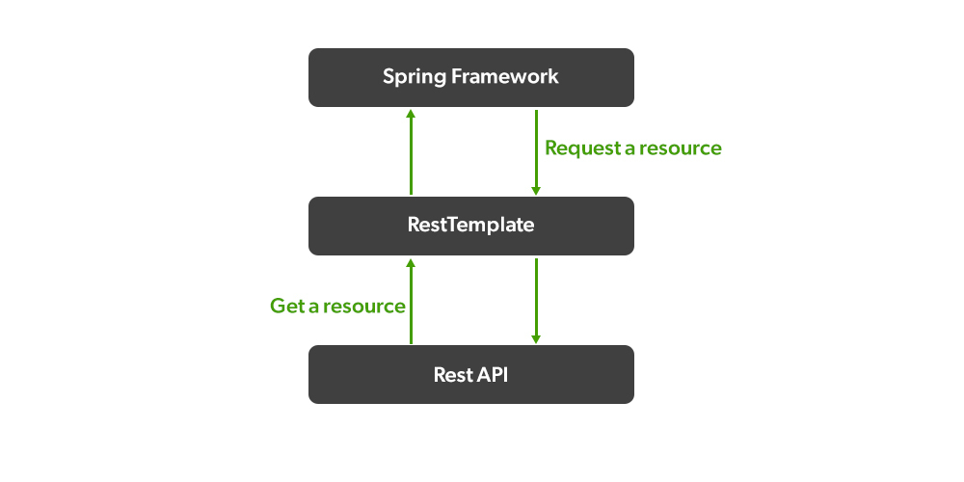
구현 기능
2. 자격증 공공데이터 API
공공데이터 API
공공데이터 API란 정부 및 공공기관이 보유한 데이터를 민간에 개방하여 활용을 장려하기 위해 제공하는 API이다.
주로 Open API 형태로 제공되며, 개발자가 특정 규칙에 따라 요청을 보내면 데이터를 받을 수 있다.
데이터 형식은 주로 XML 또는 JSON을 사용한다.
해당 프로젝트에서는 한국산업인력공단이 제공하는 자격증 데이터를 활용하였다.
RestTemplate
Spring Framework 4.x버전부터 제공되는 동기 방식의 HTTP 클라이언트이다.
RESTful 웹 서비스 및 외부 API와의 통신을 단순화하고, 복잡한 HTTP 요청 처리를 추상화한다.
공공데이터 API에 HTTP 요청을 쉽게 전송한다.
API로부터 수신한 JSON, XML형식의 응답 본문을 개발자가 정의한 Java객체(VO)로 자동으로 변환한다.

Slide 29
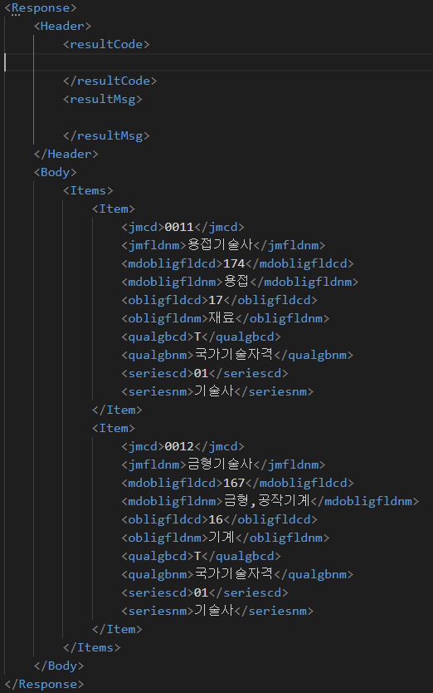
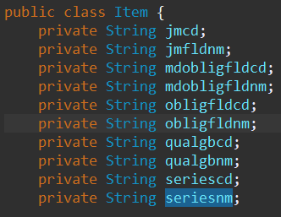
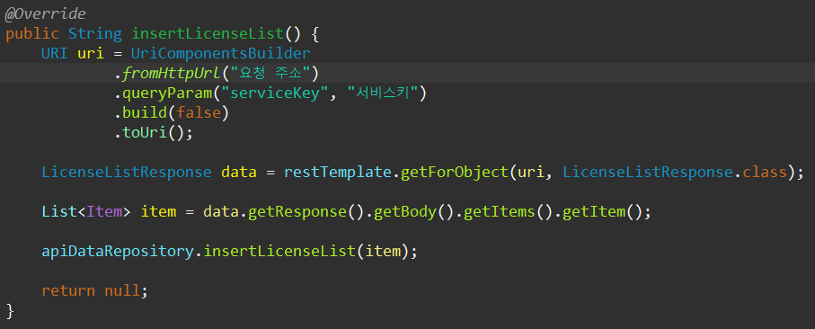
구현 기능
2. 자격증 공공데이터 API
RestTemplate활용한 공공데이터 API 요청과 응답
공공데이터 API에 HTTP요청을 쉽게 할 수 있다.
공공데이터 API의 응답을 Java VO객체로 쉽게 변환이 가능하다.
Java VO객체 예시
공공데이터 API 응답 예시
RestTemplate활용 예시

Slide 30
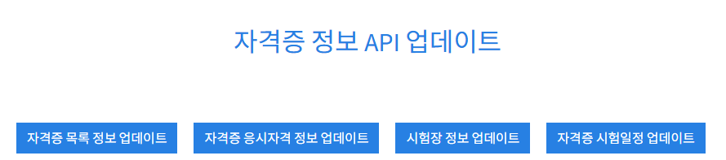
구현 기능
2. 자격증 공공데이터 API
자격증 공공데이터 API 수동 업데이트
Mysql의 Upsert
데이터베이스에 데이터를 삽입(Insert)하거나, 이미 존재하면 갱신(Update)하는 작업을 한 번의 쿼리로 수행하는 기법이다.
새로운 데이터를 추가하거나, 기존 데이터를 업데이트해야 할 때 유용하다.
Select 후 Insert/Update하는 복잡한 절차를 단일 쿼리로 대체한다.

Slide 31
구현 기능
2. 자격증 공공데이터 API
JSON파싱 에러
원인 : 공공데이터 요청 서버가 빈 문자열을 응답할 경우 JSON파싱 에러 발생
해결 방법
공공데이터의 응답데이터의 내용이 없어 빈 문자열이 올 경우 Body클래스의 기본 생성자를 직접 구현하는 것으로 해결
공공데이터 서버의 응답시간 지연 등을 이유로 응답데이터가 빈 문자열일 경우
RestTemplate의 응답시간을 설정하여 해결
기본 생성자 구현을 통한 JSON파싱 에러 해결
RestTemplateFactory를 활용한 응답 시간 설정

Slide 32
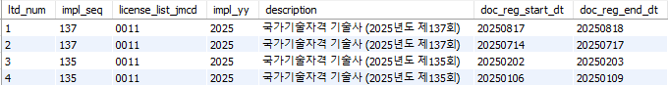
구현 기능
3. 자격증 정보 조회
자격증 시험일정 테이블 예시
문제점
자격증 시험일정 공공데이터 응답에서 일반 접수와 빈자리 접수가 구분되지 않음
해결방법
Mysql의 GROUP_CONCAT을 사용하여 분리하여 여러 행의 조회결과를 한 행으로 합쳐서 조회

Slide 33
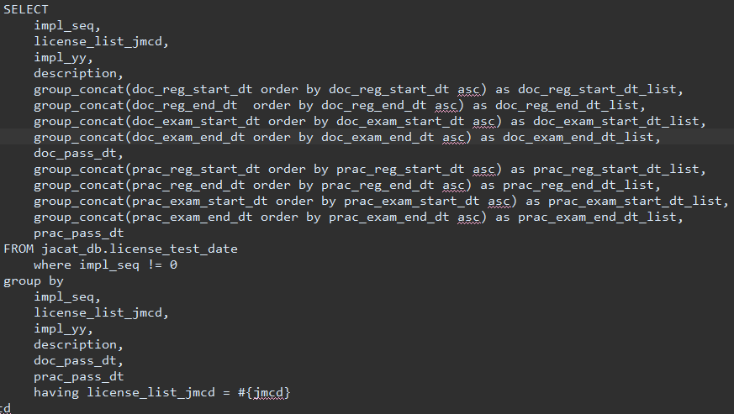
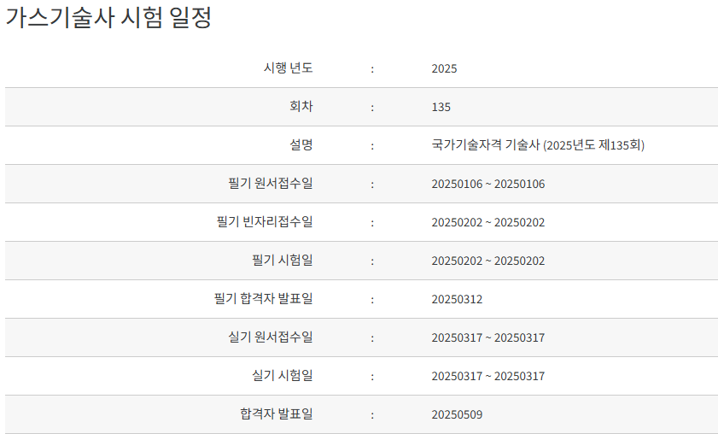
구현 기능
3. 자격증 정보 조회
GROUP_CONCAT사용 조회 쿼리 예시
조회 화면 예시
자격증 시험일정 테이블에 일반 접수와 빈자리 접수가 다른 행으로 저장되어 있어 조회 시 같은 회차의 일반 접수와 빈자리 접수를 한 행으로 조회하였다.

Slide 34
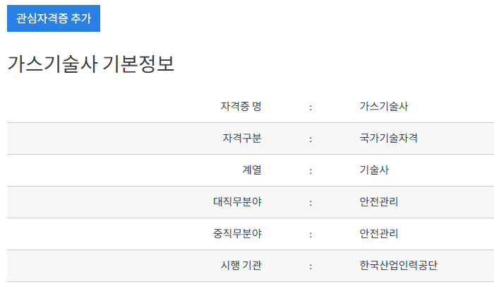
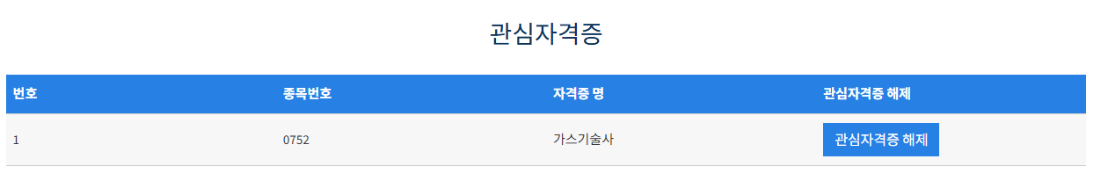
구현 기능
3. 자격증 정보 조회
관심자격증

Slide 35
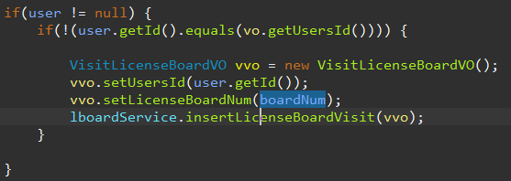
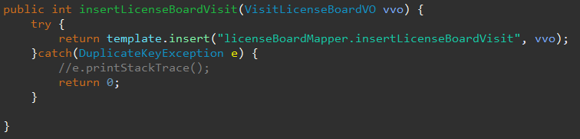
구현 기능
4. 게시판
조회수 기능
비회원, 작성자 조회수 증가 방지
조회수 중복 증가 방지
로그인하지 않은 사용자가 게시글을 조회할 경우 조회수는 증가하지 않는다.
게시글을 조회한 회원이 해당 게시글의 작성자일 경우 조회수는 증가하지 않는다.
회원이 같은 게시글을 여러 번 조회하여도 조회수는 1회만 증가한다.

Slide 36
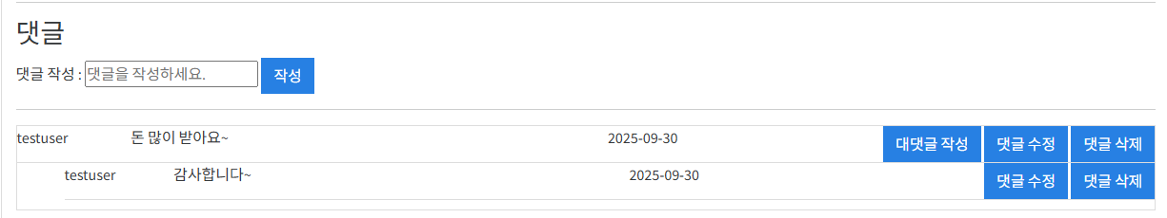
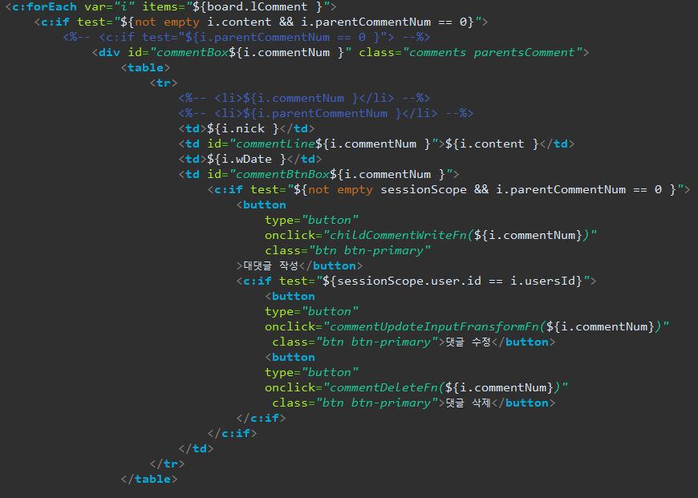
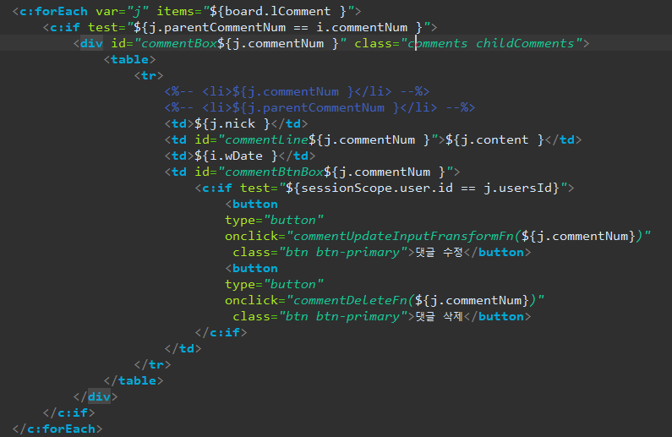
구현 기능
4. 게시판
댓글 기능

Slide 37
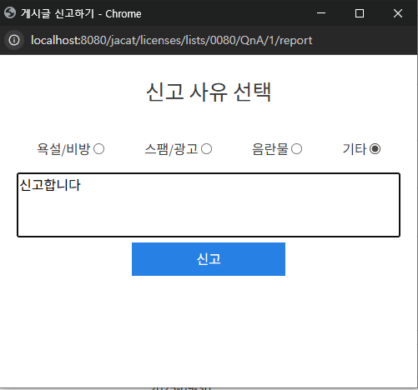
구현 기능
4. 게시판
게시글 신고 기능

Slide 38

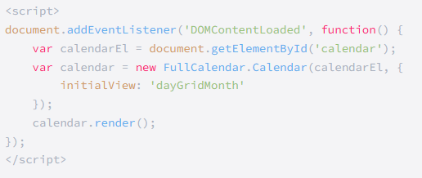
구현 기능
5. 캘린더
FullCalendar API
자바스크립트 기반의 일정 관리 라이브러리이다.
다양한 뷰(월, 주, 일 단위 달력)를 지원한다.
AJAX로 서버와 연동하여 실시간으로 이벤트(일정)를 관리할 수 있다.
FullCalendar 생성 스크립트 예시

Slide 39
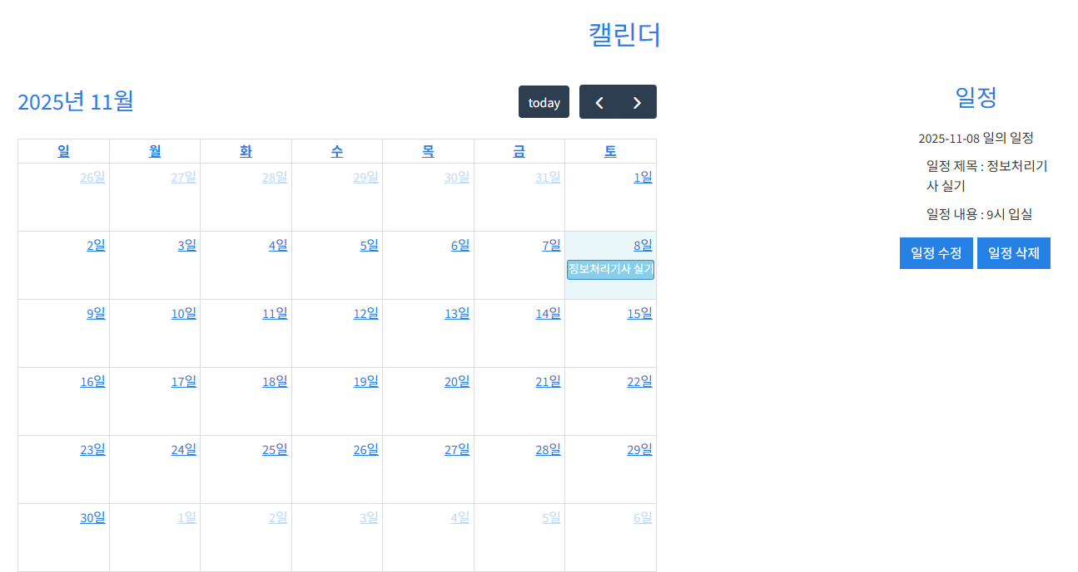
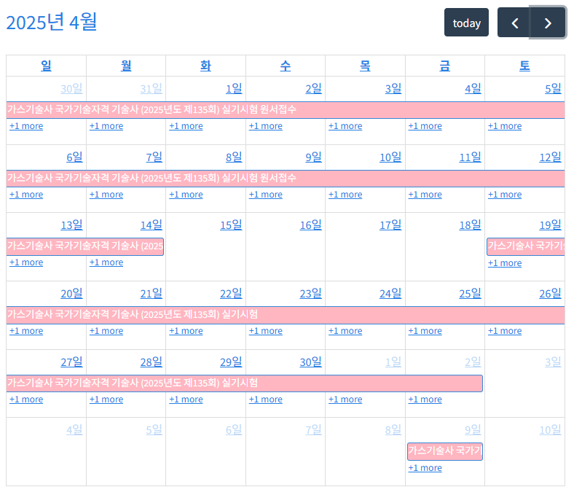
구현 기능
5. 캘린더
FullCalendar활용 일정 관리 기능
회원 등록 일정(이벤트)
회원 관심자격증 시험 일정(이벤트)

Slide 40

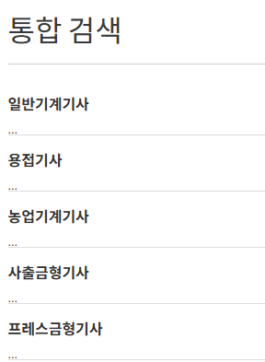
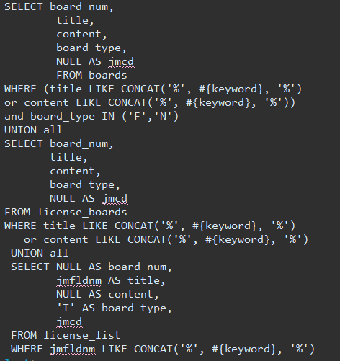
구현 기능
6. 통합검색
검색창에 입력한 키워드로 자격증 목록, 자유게시판, 자격증 게시판(QnA, 자료실)이 검색된다.
UNION ALL
여러 개의 SELECT결과를 하나로 합치는 SQL 연산자이다.
중복되는 행도 모두 포함해서 결과에 나타난다.
서로 관계가 없는 여러 테이블을 한번에 검색할 때 각각의 조건에 맞는 결과를 조회할 수 있다.
UNION ALL활용 조회 쿼리 예시

Slide 41
프로젝트 시연
A조
프로젝트 시연

Slide 42
프로젝트 시연
A조
QnA

Slide 43
프로젝트 시연
A조
감사합니다.

